Slide 1
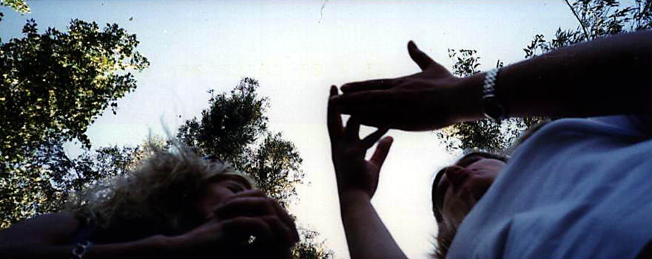

El futuro.. En nuestras manos!
Paradigmas y accesibilidad de las Personas con Discapacidad en procesos electorales : de “pacientes” (“enfermos”) a CIUDADANOS
Pamela Molina Toledo
Gerente de Proyectos – Secretaría de Asuntos Jurídicos-OEA
Septiembre 22, 2014
1
1

Slide 2
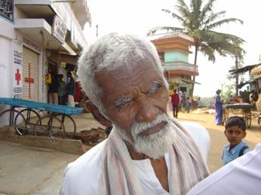
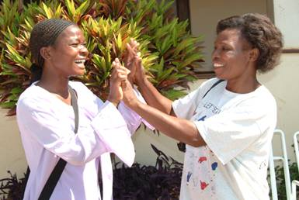
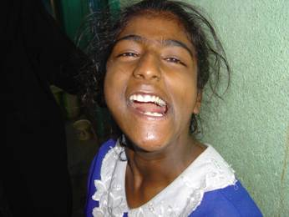
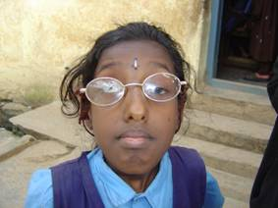
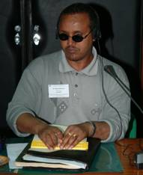
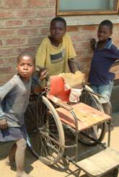
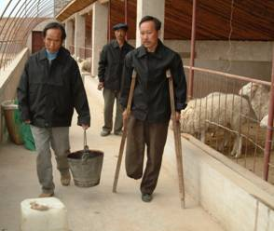
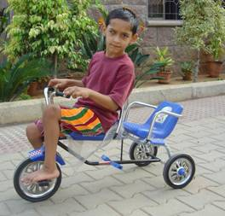
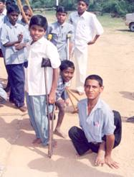
Quedamos con Hambre….!
De derechos!!......
2

Slide 3

¿De qué hablamos cuando hablamos de Discapacidad?
¿Discapacitado?
Persona
¿paciente?
PERSONA
CON DISCAPACIDAD
¿Inválido?
¿Minusválido, impedido?
¿Rengo, sordomudo, cieguito, loco, enfermo?
¿Personas especiales?
¿Carga Social?
¿Castigo de Dios?
¿Avatar… ?
¿Con capacidades diferentes?

Slide 4
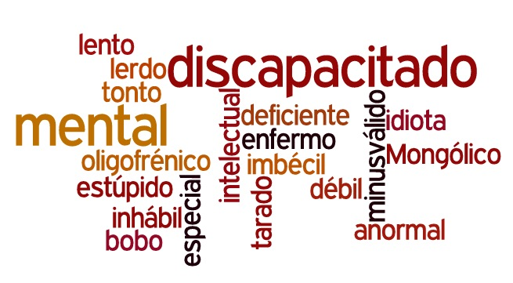
La principal causa-raíz de la exclusión: el estigma, las “etiquetas”
“no le llega agua al tanque”
“se le zafó un tornillo..”
“Este es igual que risa de sordo: siempre llega tarde”

Slide 5
Palabras, “etiquetas”..
Diferentes sentimientos ante la diversidad: miedo, lástima, incomodidad, nerviosismo, rechazo..
Ideas: peligrosidad, violencia, menor valor, flojera, delincuencia, inutilidad, incapacidad, imposibilidad..
Estas “palabras” responden a un molde, un modelo construido socialmente para la valoración del ser humano: un paradigma conceptual. Y un paradigma no es la representación de objetos preexistentes, es la construcción de nuevos objetos. El conjunto de los discursos que construyen un paradigma, constituyen la realidad de una cultura. No hay discursos independientes de nosotros, ni nosotros somos independientes de ellos.
Resultado: EXCLUSION

Slide 6
La segunda causa-raíz: la invisibilidad
Personas con discapacidad
No son percibidas como
Parte de la comunidad:
No provee bienes, derechos
Y servicios
Sin acceso a bienes,
Derechos, y servicios
No hay
Inclusión
Discriminación
Y
Exclusión continúan
Personas con discapacidad
‘invisibles’ son mantenidas
En secreto dentro de la casa
Por qué, atender a las necesidades específicas de las personas con discapacidad es considerado un costo y no una inversión?..
Por el histórico “ciclo de invisibilidad” al cual están sujetas.
Políticas para “eliminar y prevenir”, pero no para INCLUIR.

Slide 7
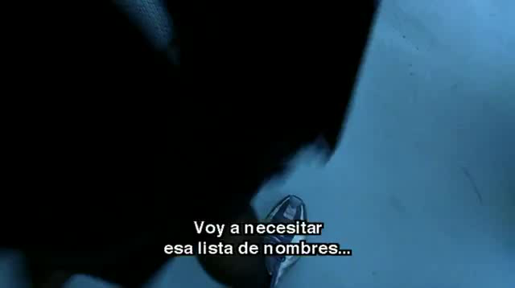
“-No sé como llamarte”
“-Sam, puedes llamarme Sam.”
(“Mi nombre es Sam”, 2001)

Slide 8
Discapacidad y Derechos Humanos
Artículo 9, CDPD: Accesibilidad
Los Estados Partes adoptarán medidas pertinentes para asegurar el acceso de las personas con discapacidad, en igualdad de condiciones con las demás, al entorno físico, el transporte, la información y las comunicaciones, incluidos los sistemas y las tecnologías de la información y las comunicaciones, y a otros servicios e instalaciones abiertos al público o de uso público, tanto en zonas urbanas como rurales.
Artículo 29, CDPD: Participación en la vida política y pública
Asegurar que las personas con discapacidad puedan participar plena y efectivamente en la vida política y pública en igualdad de condiciones con las demás, directamente o a través de representantes libremente elegidos, incluidos el derecho y la posibilidad de las personas con discapacidad a votar y ser elegidas
Promover activamente un entorno en el que las personas con discapacidad puedan participar plena y efectivamente en la dirección de los asuntos públicos, sin discriminación y en igualdad de condiciones con las demás, y fomentar su participación en los asuntos públicos.

Slide 9
Desde una visión médica a una visión social de la discapacidad: 2 Principales modelos opuestos
Discapacidad vista como patología del individuo
Discapacidad vista como patología de la sociedad
«Modelo médico»
El « problema » está en la persona.
Discapacidad es la consecuencia directa de la deficiencia.
Discapacidad es un problema que tiene que ver únicamente con la salud
Soluciones son diseñadas por expertos sobre la base de un diagnóstico
Enfoque: Eliminar o curar la discapacidad: « normalizar ».
«Modelo social»
El problema está principalmente en el ambiente y en la sociedad, en general.
Discapacidad es la consecuencia directa de limitaciones sociales en accesibilidad y en equiparación de oportunidades.
Discapacidad es un tema de derechos humano.
Las PcD debe participar en el diseño de las soluciones
Enfoque: Eliminación de barreras físicas, sociales, políticas, económicas. PcD son consideradas como ciudadanos. Tal como son. Perspectiva de DERECHOS HUMANOS.
9
Adapted from Rioux, 1997 - Cité par Interactif déc 2002 - Understanding disability : look, then act

Slide 10

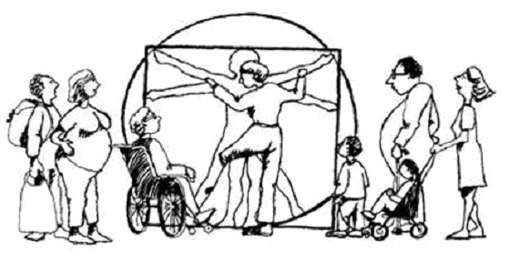

Slide 11
Accesibilidad: Derecho y condición sine qua non del ejercicio de los otros derechos humanos….

Slide 12
Detección y Diagnóstico de Situaciones Discapacitantes
La discapacidad es una resultante de la relación que se establece entre un individuo y el entorno que habita, y se manifiesta cuando éste tiene una intención o propósito que no puede concretar porque las características de ese entorno no se lo permiten.
OPCS (Office of Population Census & Surveys), 1986 | Preguntas alternas propuestas por Michael Oliver
¿Qué problema le causa su dificultad para sostener, asir o desenroscar cosas? | ¿Qué defectos en el diseño de elementos de la vida diaria, tales como jarras, botellas y latas, le generan alguna dificultad para sostener, asir o desenroscarlas?
Sus dificultades para comprender a otros ¿se deben principalmente a un problema auditivo? | Su dificultad para comprender a los demás ¿se debe principalmente a que los demás no saben cómo comunicarse con usted?

Slide 13
Accesibilidad Electoral: qué es?
Asegurar la igualdad de oportunidades en el acceso al derecho a la participación en la vida política y pública. Esto implica:
Leyes que garanticen derecho a voto sin exclusiones
Todos los órganos públicos involucrados en el tema implementan medidas que garantizan accesibilidad e inclusión
Esto debe darse en todos los componentes del proceso electoral:
información (gratuidad, fuentes públicas, accesibilidad)
Conocimiento de propuestas, acceso a los debates
Incorporación a la vida política (voto, cargos públicos, etc.)
Reconocimiento ciudadano pleno (capacidad jurídica y acceso a la justicia)

Slide 14
Indice significativo de abstención de Personas con Discapacidad en Procesos Electorales
Indice de abstención en procesos electorales de las personas con discapacidad, es de porcentaje superior al de los votantes que no tienen discapacidad a nivel internacional.
Gran parte de la ciudadanía con discapacidad se queda sin votar porque los sistemas electorales integralmente, desde el proceso de cedulación e inscripción hasta el propio momento de emitir el voto, les presentan una serie de barreras físicas, arquitectónicas, de información y comunicación, actitudinales y burocráticas que les convierten en inaccesible el entorno electoral.
Un sistema electoral inaccesible, a su vez deriva en una violación a sus derechos humanos, constitucionales y libertades fundamentales.

Slide 15
Indice significativo de abstención de Personas con Discapacidad en Procesos Electorales
Algunas de las principales causas de la abstención:
Centro de votación inaccesible
Cubículo de votación inaccesible
Falta de privacidad en el recinto electoral
Papeletas inaccesibles
Falta de información
Denegatoria de derecho al voto por parte de familiares y encargados
Actitud de operadores electorales
Actitud de los otros votantes
Actitud del votante con discapacidad: falta de interés, falta de sentido de pertenencia y ciudadanía.

Slide 16
Recomendaciones Generales
1. Previas al acto eleccionario:
LEY QUE ASEGURE EL DERECHO A VOTO UNIVERSAL Y ACCESIBLE: incluyendo modalidades de VOTO PUBLICO, SEMI PUBLICO Y ASISTIDO.
GENERAR PROTOCOLO DE ACCESIBILIDAD EN PROCESOS ELECTORALES
PUBLICIDAD ELECTORAL ACCESIBLE: En la publicidad electoral se deberán aplicar herramientas de accesibilidad: subtitulación visible u oculta (close caption), guia en braile, listado de candidatos en braile y mención en audio y en imagen del nombre de la agrupación política, número de lista y nombre del/la primer candidato/a.
Se debe proporcionar la información en diferentes formatos para ser percibida por todas las personas.
El mensaje debe “comprender” cualquier situación en que se encuentren las personas que van a recibirlo, y ser congruente con el entorno en el cual se desenvuelven.
Contar con la participación de las personas con discapacidad en la elaboración de los mensajes, que involucre sus propias necesidades.

Slide 17
Recomendaciones Generales
Previas al acto eleccionario:
INFORMACION CIUDADANA ACCESIBLE: Las páginas de información y capacitación deben respetar en sus diseños, los requisitos y normas vigentes sobre accesibilidad web.
CONSULTA AL PADRÓN ACCESIBLE: Las consultas del padrón electoral deberían hacerse por vías de comunicación accesible: página web con audio, mensajes de texto, número telefónico.
EDUCACIÓN CÍVICO-ELECTORAL ACCESIBLE: Se deben implementar diversas modalidades de capacitación para autoridades electorales en relación a la calidad de atención, características y necesidades de apoyo diferenciadas.
SELECCIÓN DE LOS LUGARES DE VOTACIÓN: accesibles, informados.

Slide 18
Recomendaciones Generales
2. Durante el proceso electoral:
ESTABLECIMIENTOS ELECTORALES ACCESIBLES: es decir, que no posean desniveles u obstáculos que dificulten tanto al ingreso como la circulación y el desplazamiento de los votantes dentro de los mismos. Si los tienen, asegurar rampas, señalética visible, adaptación de baños y espacios cuando corresponda.
CUARTO OSCURO ACCESIBLE (COA): Se propone la instalación de cuartos oscuros accesibles por establecimiento, para ser utilizado por los electores con discapacidad que lo requieran. Estos cuartos estarán adecuadamente señalizados e identificados como tales, se encontrarán ubicados en el lugar más accesible del establecimiento y podrán ser utilizados por personas con discapacidad.
DISPOSITIVO DE VOTO PARA PERSONAS CIEGAS O CON VISION REDUCIDA
GUIA EXPLICATIVA EN BRAILE E IMPRESA CON GRAFICOS SENCILLOS
LISTADO DE CANDIDATOS EN BRAILE
SEÑALETICA en dibujos sencillos en diversos lugares muy visibles, para ubicar los espacios de voto fácilmente y también con instrucciones para ejercer el voto.
INTERPRETES DE LENGUA DE SEÑAS en todas las mesas de votación.
PERSONAL CAPACITADO en las mesas de votación.

Slide 19
Recomendaciones Generales
2. Durante el proceso electoral:
VOTO ASISTIDO, publico o semi publico permitido: El elector con discapacidad podrá solicitar ser asistido por una persona de su confianza o por el presidente de mesa.
PERROS-GUIA: Si un elector con discapacidad se presenta acompañado por un perro guía o de asistencia, las autoridades electorales deberán permitirles el ingreso al establecimiento y al cuarto oscuro.
ESTACIONAMIENTOS: Se recomienda restringir el estacionamiento frente a los establecimientos de votación, posibilitando así el acceso de personas con discapacidad.
CONSIDERACION DEL VOTO POR INTERNET O VOTO A DISTANCIA: cuando las condiciones físicas y geográficas son un obstáculo muy grande y costoso para las personas con discapacidad.
RESPETO IRRESTRICTO A SU CAPACIDAD Y DERECHO EN LA TOMA DE DECISIONES

Slide 20
Recomendaciones Generales
3. Después del Proceso Electoral
Entregar toda la información de resultados en formato accesible para todas y todos.
Facilitar las condiciones para que las personas con discapacidad puedan desarrollarse como líderes, asesores, consultores u “observadores” durante todo proceso electoral y en el observatorio de cumplimiento de las políticas públicas y el ejercicio de deberes y derechos..
Son ciudadanos con derechos políticos y por tanto, hay que respetar su capacidad de decisión, participación, derecho a elegir y ser elegidos y sus opciones políticas.
Considerar siempre la consulta a las propias personas con discapacidad a través de sus organizaciones representativas en el país.
Incluir a expertas y expertos con discapacidad en los cargos de servicio público y ministerios y departamentos del área social, para asesorar directamente la atención y la toma de decisiones en leyes, programas y políticas públicas en discapacidad.

Slide 21
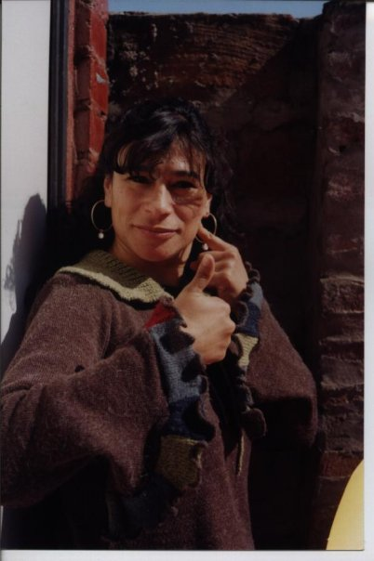
Gracias y contáctenos!
Pamela Molina
Gerente de Proyectos
Secretaría de Asuntos Jurídicos
Organización de Estados Americanos
pmolina@oas.org
Chilena, Lic en Humanidades de la Universidad de Chile. Tiene un Master en Discapacidad y Desarrollo Humano de la Universidad de Chicago, USA. Participó como experta latinoamericana en el proceso de escritura y aprobación de la Convención Internacional por los Derechos de las Personas con Discapacidad en Naciones Unidas. Actualmente trabaja como Gerente de Proyectos del área de Discapacidad en la Secretaría de Asuntos Jurídicos de la Organización de Estados Americanos, Washington D.C., USA.

